Slide 1
Проект вторая младшая группа «Расскажем детям о войне»
Выполнила: Радкевич Л.М.
МДОУ «Детский сад №10 «Радуга»
г. Гаврилов-Ям, Ярославской области.
г.Гаврилов-Ям, 2018г

Slide 2
Участники проекта:
дети второй младшей группы «Капелька»,
воспитатель детского сада «Радуга» Радкевич Лариса Михайловна, родители воспитанников.
Тип проекта:
краткосрочный

Slide 3
Актуальность проекта:
Результаты исследования среди учеников начального звена СОШ № 49 г. Ярославль, показали, что:
Отсутствуют знания о Великой Отечественной войне – 0% респондентов;
Точные знания о Великой Отечественной войне имеют – 20% респондентов;
Искаженные знания о Великой Отечественной войне имеют – 80% респондентов.
Таким образом, результаты наглядно свидетельствуют о низком уровне знаний детей по данной теме.

Slide 4
Цель проекта:
Формирование основ
гражданско-патриотического воспитания.

Slide 5
Задачи с детьми:
Формировать первичные представления о Великой Отечественной войне и празднике День Победы.
Формировать у детей патриотические чувства, воспитывать любовь и уважение к защитникам Родины.
Развивать речь детей, обогащать словарь терминами: Родина, герой, ветеран, победа, солдат, армия, защитник.
Подвести к восприятию художественных произведений о ВОВ, вызвать желание подражать воинам, быть такими же мужественными, смелыми, отважными, храбрыми.
Задачи с родителями:
Привлечь родителей к вопросу гражданско-патриотического воспитания детей.
Привлечь родителей к изготовлению поделок, ширмы на военную тематику.

Slide 6
Прогнозируемый результат
Дети получили первые представления о Великой Отечественной войне, о важности праздника Дня Победы для каждого русского человека.
Дети стали использовать в речи слова: Родина, герой, ветеран, победа, солдат, армия, защитник.
В процессе бесед с родителями дети узнали о родственниках, принимавших участие в ВОВ.
Родители совместно с детьми приняли участие в выставке поделок из разнообразных материалов.
Родители стали проявлять осознанное отношение к проблеме гражданско-патриотического воспитания детей и приняли активное участие в проектной деятельности.

Slide 7
Предварительная работа
с детьми:
Беседа «Военная техника – защитница и помощница солдат»;
Беседа «Профессия Военнослужащий»;
Просмотр слайдов «Виды военной техники и формы»;
Чтение С.Баруздина «Шел по улице солдат», С.Михалкова «Служу Советскому союзу».
с родителями:
Беседа с родителями о предстоящей работе;
Совместное обсуждение плана по реализации проекта.

Slide 8
Содержание проекта
С детьми:
Беседа «Знакомство с праздником 9 мая»
НОД «День Победы»
Чтение стихотворений на тему «День победы»
Знакомство с художественной литературой: Е. Благинина «Шинель», А. Митяев «Землянка», «Мешок овсянки», С. Михалков «Дядя Стёпа - ветеран».
Прослушивание произведений о войне:«День победы» муз. Д. Тухманова, сл. В. Харитонова;«Священная война» муз. А. В. Александрова, сл. В. Лебедева-Кумача; «В землянке» муз. К. Листова, сл. А. Суркова;«Синий платочек» муз. Е. Петербургский, сл. Я. Галицкого
Презентация «Великая отечественная война»

Slide 9
Содержание проекта
С детьми:
Рассматривание фото, наград ветеранов, иллюстраций на военную тематику
Сюжетно-ролевая игра «Моряки»
Настольная игра «Наша армия сильна»
Подвижные игры: «Перетягушки», «Найди свой цвет»
С родителями:
Консультация для родителей: «Книги детям о Великой Отечественной войне»
Консультация для родителей: «Как рассказать ребенку о войне?»
Выставка семейного творчества: «Великой войны победу мы не должны забывать»

Slide 10
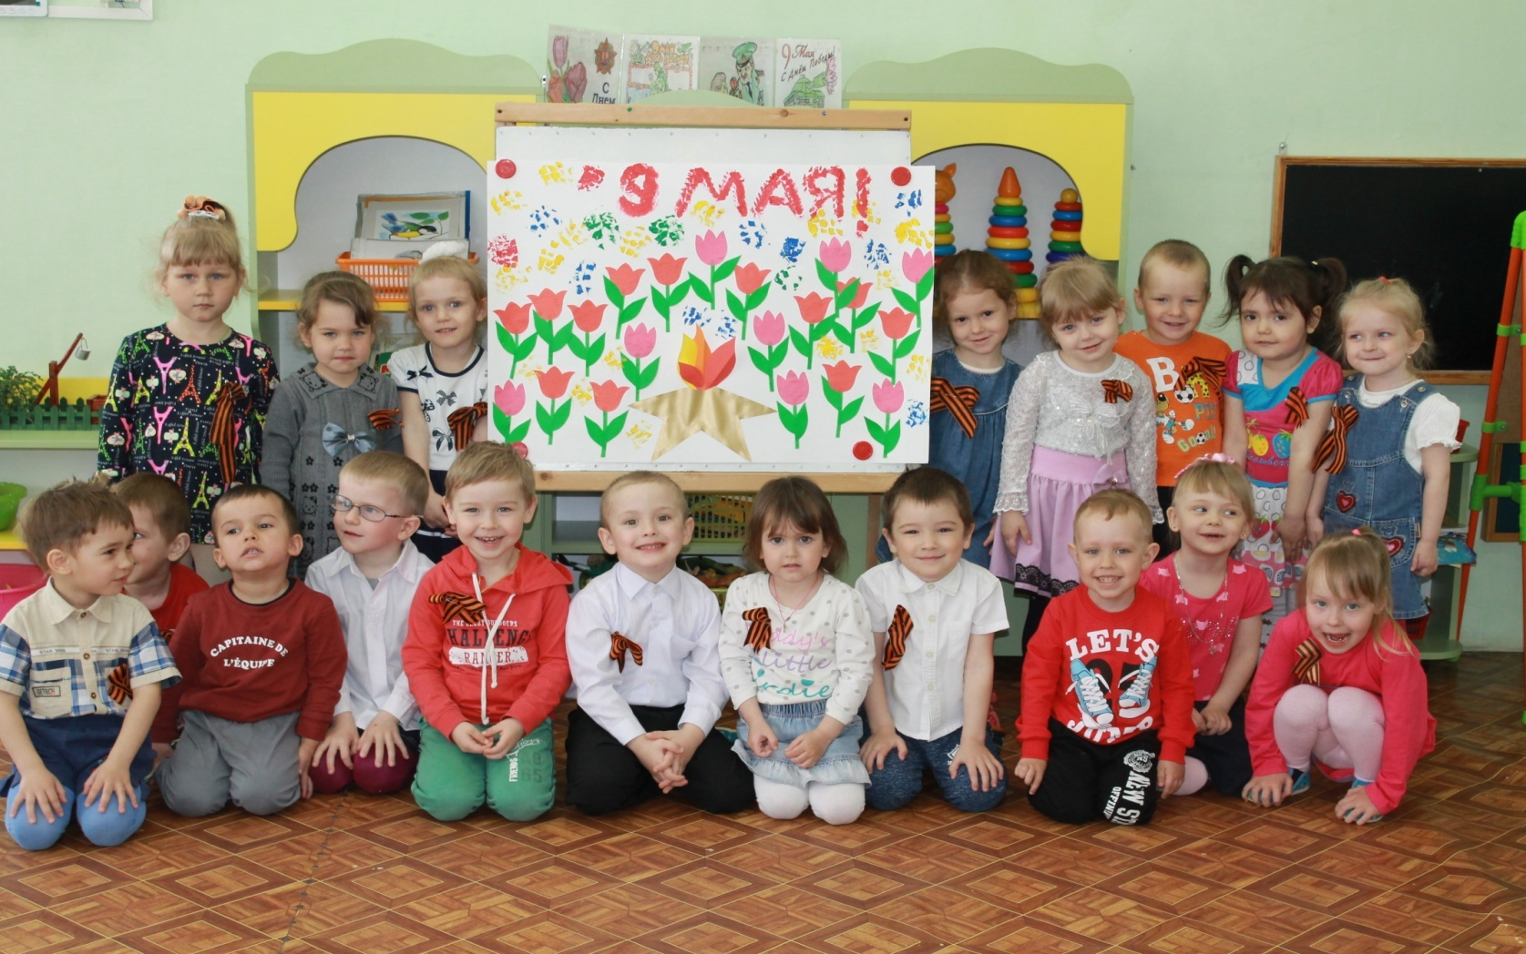
Результат
Коллективная аппликация:
«Тюльпаны для ветеранов»

Slide 11
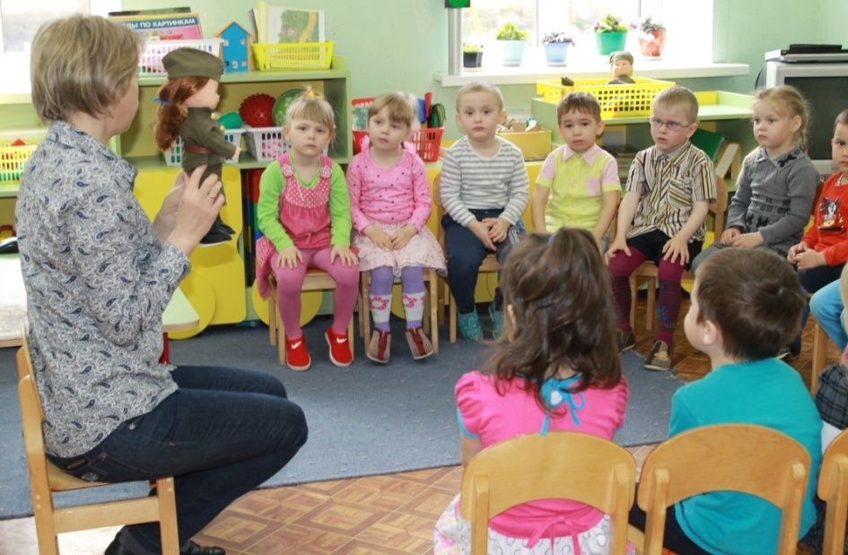
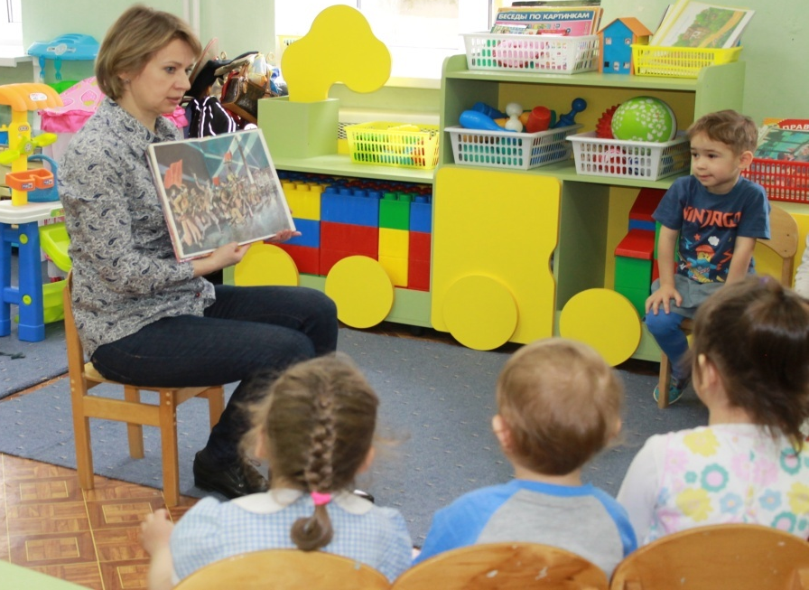
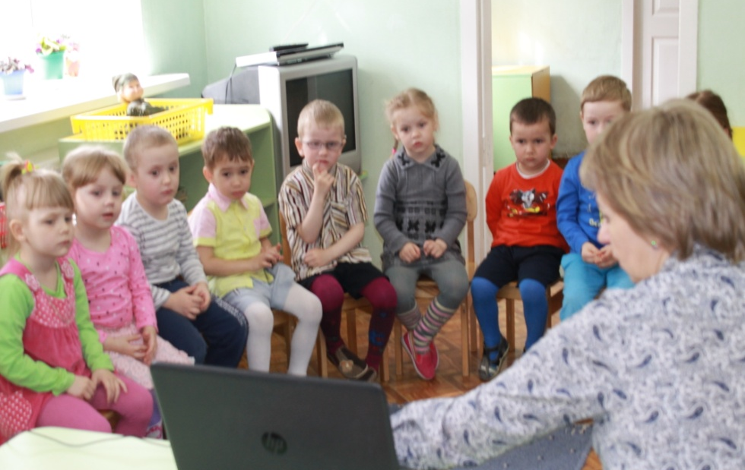
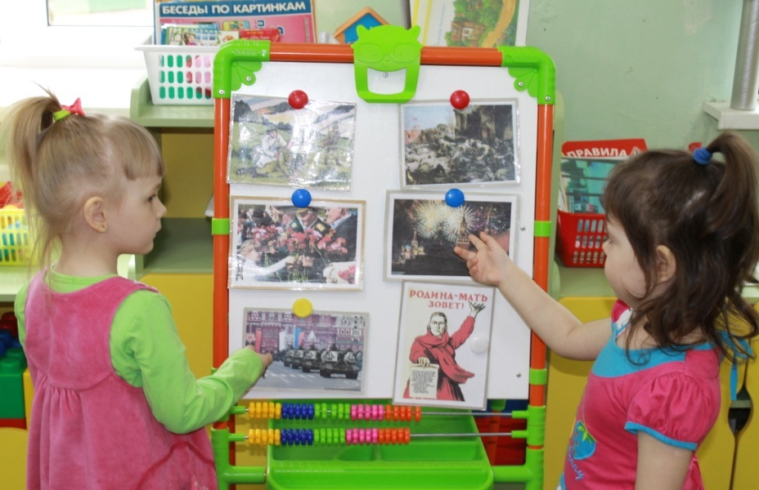
НОД «День Победы»

Slide 12
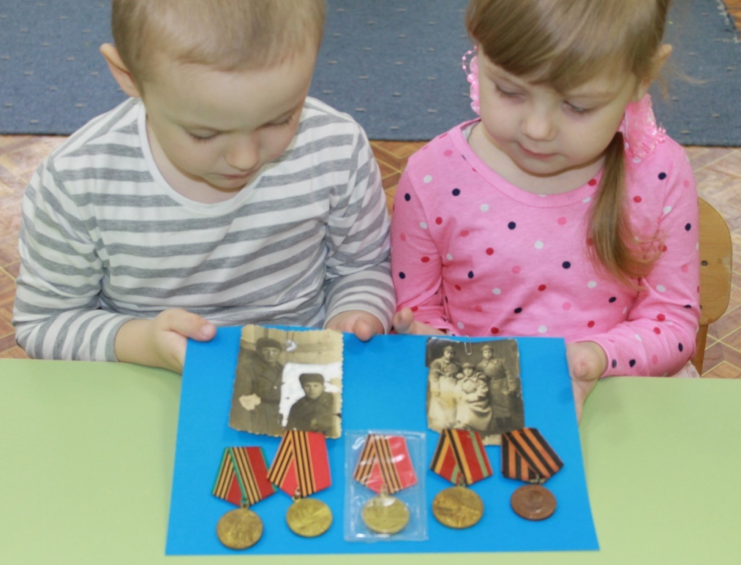
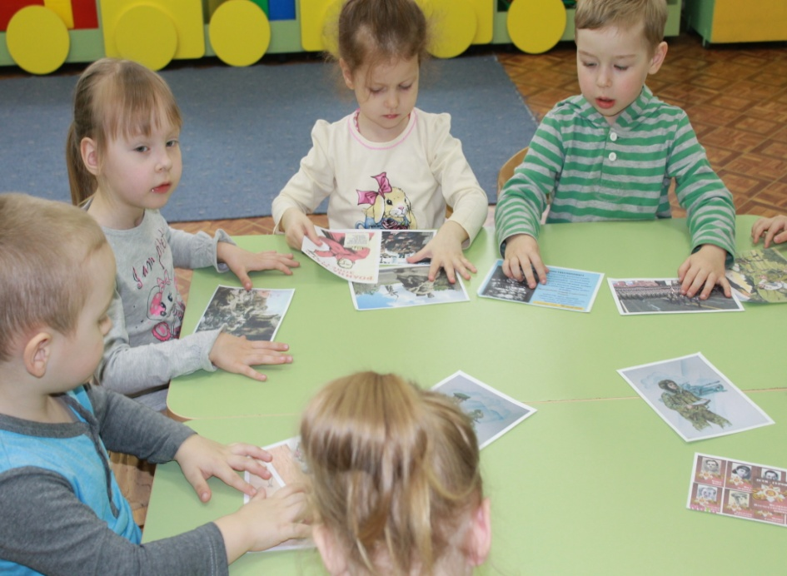
Рассматривание фото, наград ветеранов,
иллюстраций о войне

Slide 13
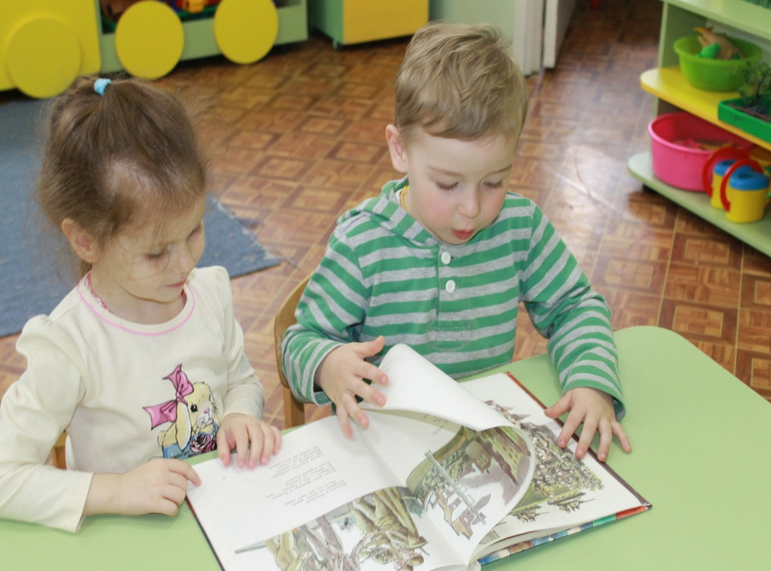
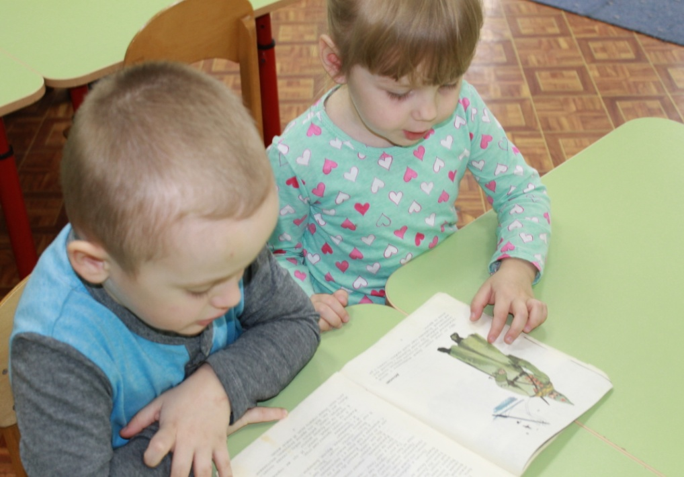
Знакомство с художественной литературой.

Slide 14
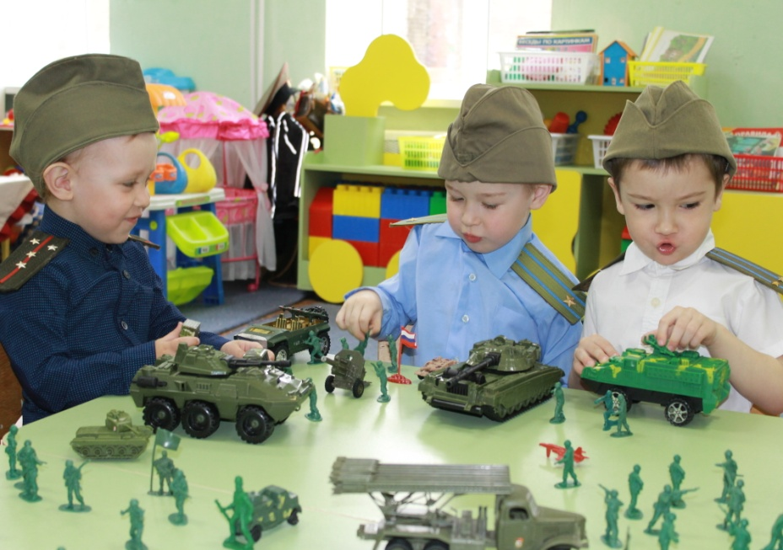
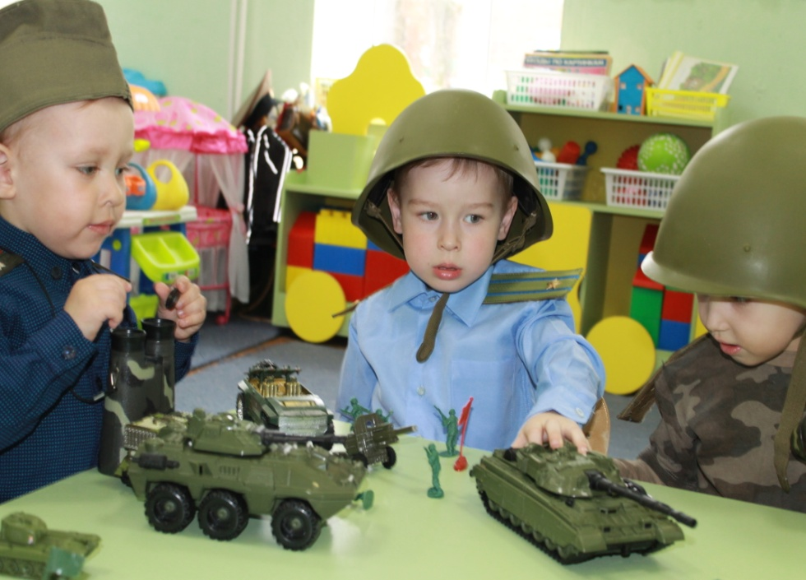
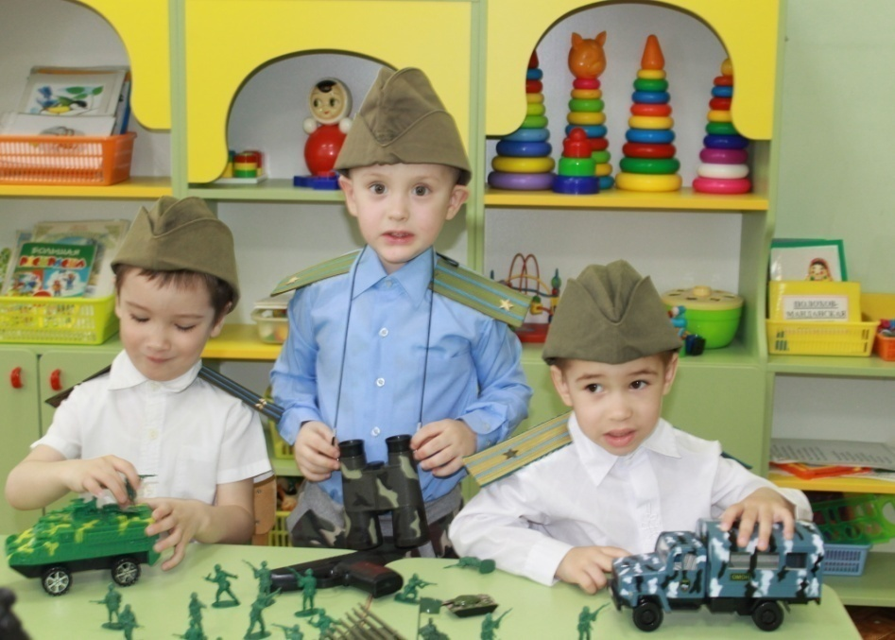
Игра
«Наша Армия сильна»

Slide 15
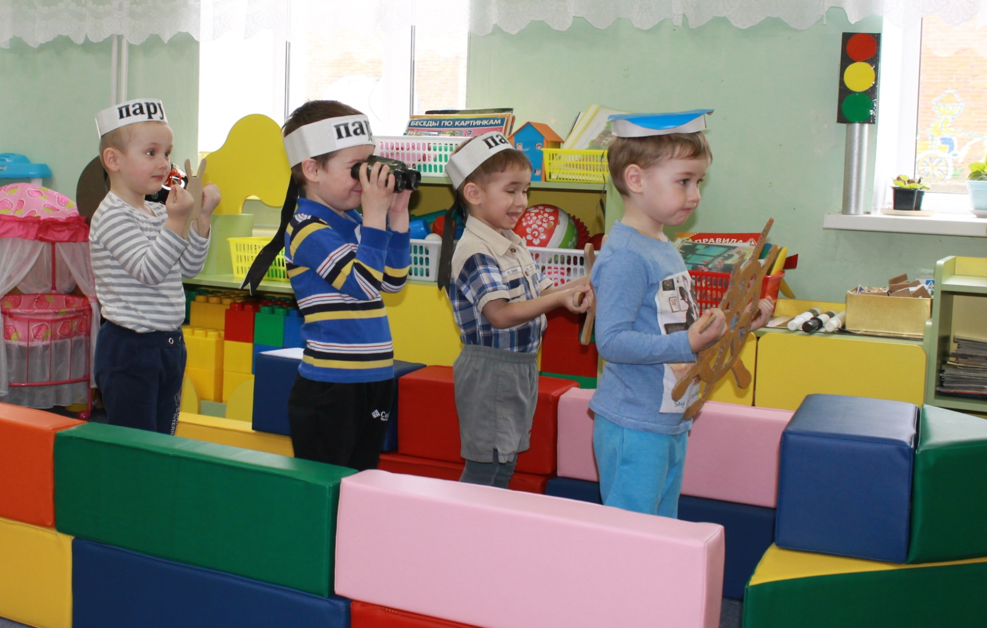
Сюжетно-ролевая игра «Моряки»

Slide 16
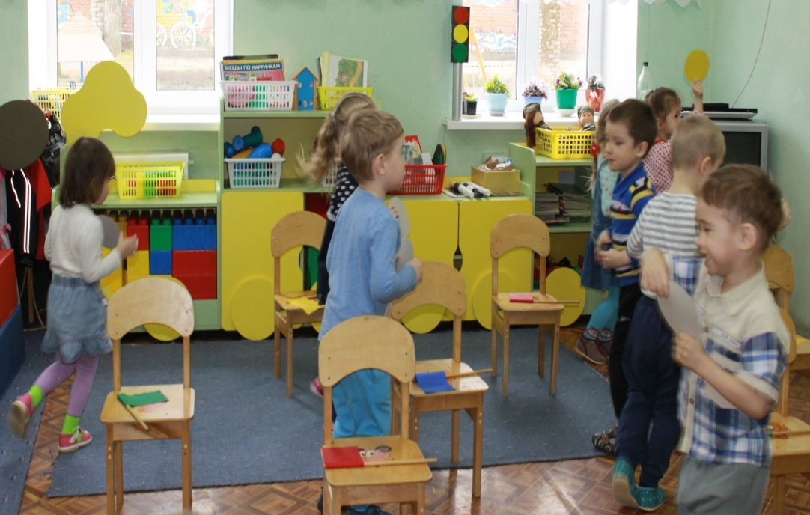
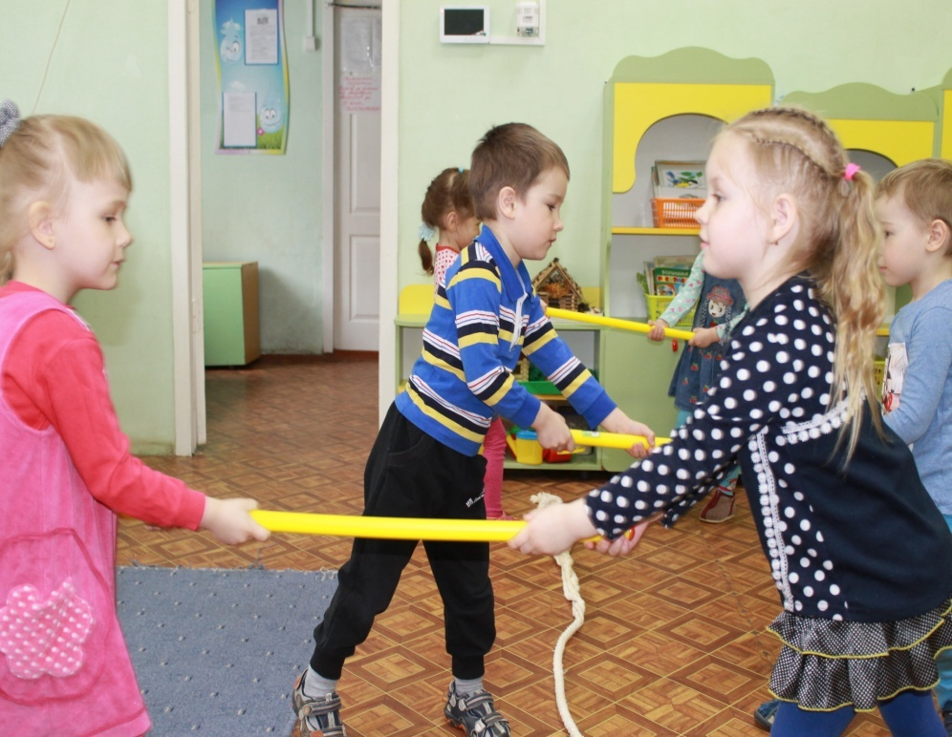
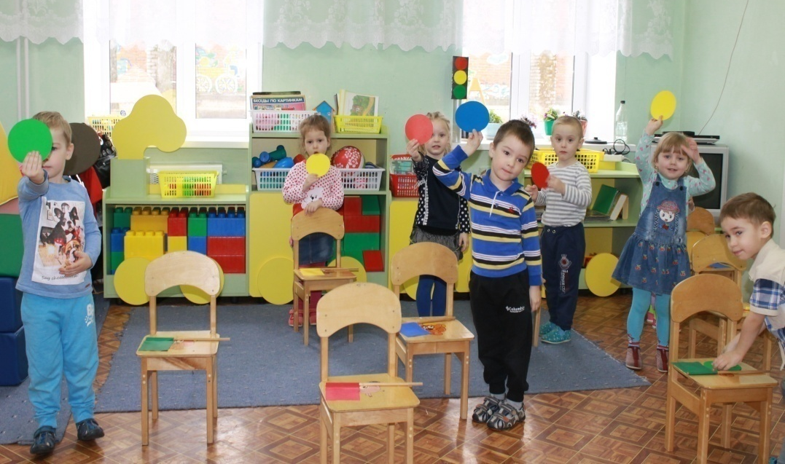
Подвижные игры:
«Перетягушки»,
«Найди свой цвет».

Slide 17
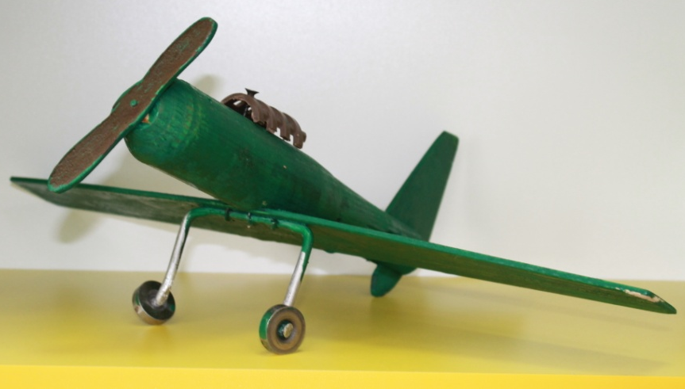
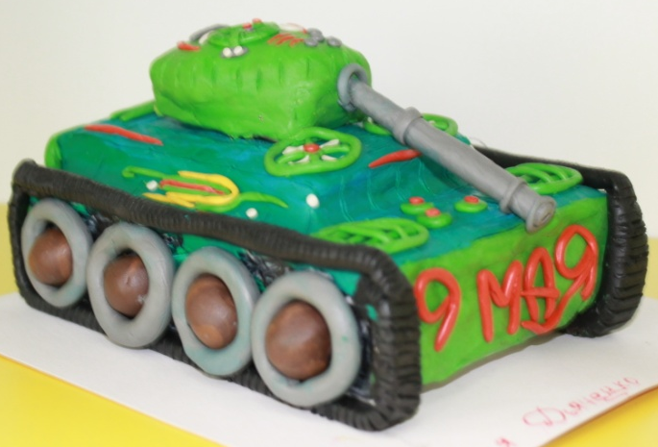
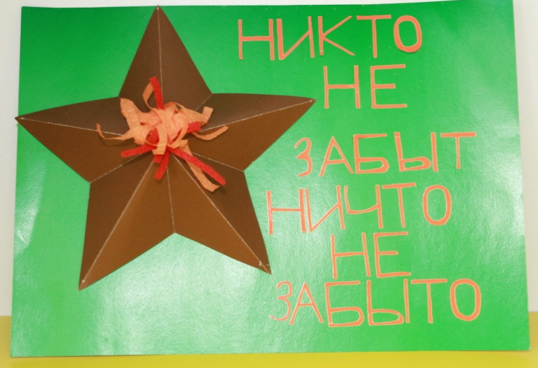
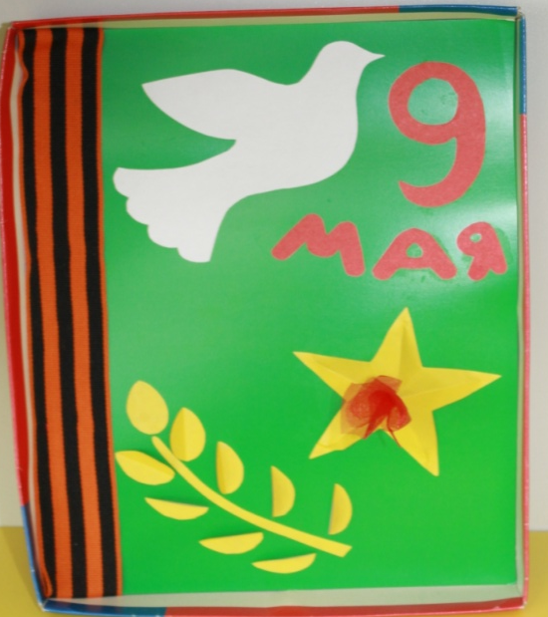
Выставка семейного творчества на тему: «Великой войны победу мы не должны забывать!» Цель выставки: Познакомить детей с великим праздником – Днем Победы, посредством совместной с родителями художественно – творческой деятельности.

Slide 18
Используемые материалы
Список литературы:
Ветохина А. Я. И др. Нравственно – патриотическое воспитание детей дошкольного возраста. Планирование и конспекты занятий. Методическое пособие для педагогов. – СПб.: «ООО ИЗДАТЕЛЬСТВО «ДЕТСТВО – ПРЕСС», 2011.
Мосалова Л. Л. Я и мир: Конспекты занятий по социально – нравственному воспитанию детей дошкольного возраста. – СПб.: «ДЕТСТВО – ПРЕСС», 2013
Шипунова В. А. Великая Отечественная война. Издание развивающего обучения для детей от 3 лет. – ООО Издательство КАРАПУЗ», 2015.
Интернет-ресурсы:
http://www.maam.ru/detskijsad/proekt-na-temu-velikaja-otechestvenaja-1941-1945-g-dlja-detei-srednei-grupy-v-docu.html

Slide 19
Благодарю за внимание!

